Slide 1
ORGANELOS CITOPLASMÁTICOS Y SUS ENFERMEDADES RELACIONADAS.
KATERINE A. CASTILLO C.
CUARTO C
ESPOCH

Slide 2
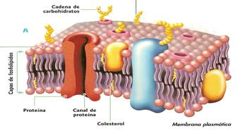
Membrana Plasmática
Delimitan a las células del medio circundante.
Formada por una bicapa de lípidos.
Consistencia: fluida.
Capa de proteínas y glúcidos unidos a los dos(L-P).
40% lípidos 60% proteínas.

Slide 3
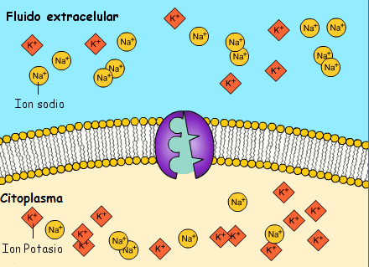
Membrana Plasmática
Funciones:
Envolver, proteger, dar forma.
Intercambio de sustancias.
Barrera relativamente permeable.
Auto repara ante lesión pequeña.

Slide 4
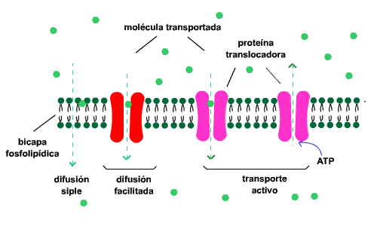
Membrana Plasmática

Slide 5
Patología de la Membrana
Epilepsia
Inestabilidad en el potencial de reposo de la membrana neuronal.
Alteraciones en el intercambio de potasio y calcio.
Alteraciones membrana responsables del transporte iónico.

Slide 6
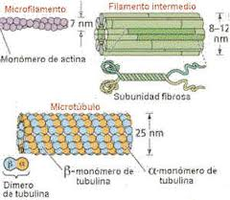
Citoesqueleto
Células eucariotas.
MICROFILAMENTOS
FILAMENTOS INTERMEDIOS
MICROTUBULOS
RED MICROTRABECULAR

Slide 7
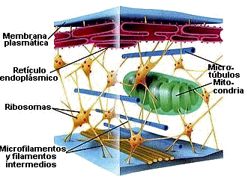
Citoesqueleto
FUNCIONES:
Mantener la forma de la célula.
Capacidad a la célula de moverse.
Transporte y organización de orgánulos por el citoplasma.

Slide 8
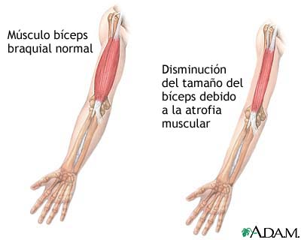
Patologías del Citoesqueleto
Alzheimer.
Atrofia Muscular.
Neoplasia Muscular.

Slide 9
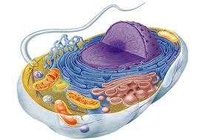
Citoplasma
Entre la membrana plasmática y envoltura nuclear.
Hialoplasma y orgánulos citoplasmáticos.
Hialoplasma. Citosol en el cito esqueleto y orgánulos.
85% agua.
Aspecto viscoso.
Elástico.

Slide 10
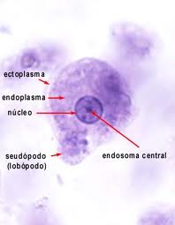
Citoplasma
Tiene:
Ectoplasma: contacto con la membrana plasmática, de aspecto claro, homogénea, con escasos gránulos.
Endoplasma: junto a la membrana nuclear, opaco, con granulaciones, heterogeneo.

Slide 11
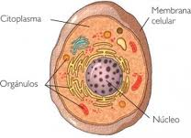
Funciones del Citoplasma
Procesos bioquímicos y metabólicos de sustancias e iones.
Interviene en el mantenimiento de la polaridad de la célula.
Interviene en el movimiento celular
Sostén y Medios de Comunicación a la Célula.
Formación del huso mitótico.
Contiene la mayor parte de Organelos.

Slide 12
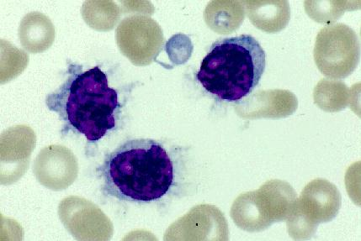
Patología del Citoplasma
Proyecciones citoplasmáticas (células peludas) LEUCEMIA
Aumento de tamaño de los gránulos
Anomalía de Alder – Reilly

Slide 13
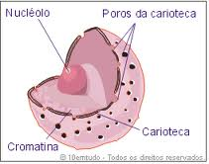
Núcleo
Del latín “Nucleín” significa Semilla.
Ubicación y forma variable.
La mayoría de las células suelen tener un solo núcleo.
Sus elementos son:
Membrana nuclear (Carioteca)
Nucleoplasma o matriz nuclear (Substancia plasmática en forma de gel)
Nucleolos
Cromatina
Cromosomas.

Slide 14
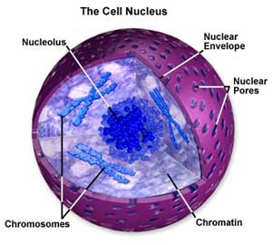
Funciones del Núcleo
Almacena el material hereditario de la célula o ADN.
Sitio de replicación del ADN.
Sitio de transcripción del ADN en ARNm.
Coordina las actividades de la célula como crecimiento, metabolismo, síntesis de proteínas y reproducción (división celular).

Slide 15
Patologías del Núcleo Celular.
La susceptibilidad a padecer ciertas enfermedades tiene un componente genético importante.
Esquizofrenia.
Tuberculosis.
Malaria.
Varios tipos de Cáncer.
Migraña.
Hipertensión Arterial.

Slide 16
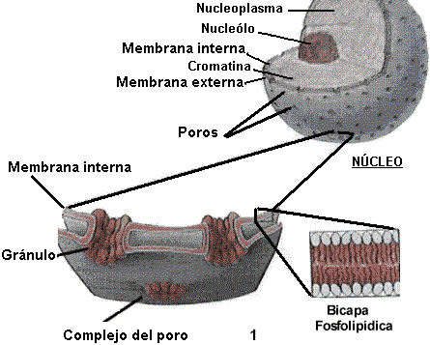
Envoltura Nuclear
Separa al citoplasma del nucleoplasma.
Posee dos partes:
Membrana externa con un gran numero de ribosomas.
Membrana interna que presenta proteínas que sirven de anclaje para las proteinas de la lámina nuclear.
Es perforada por poros (800 Angstroms diámetro)

Slide 17
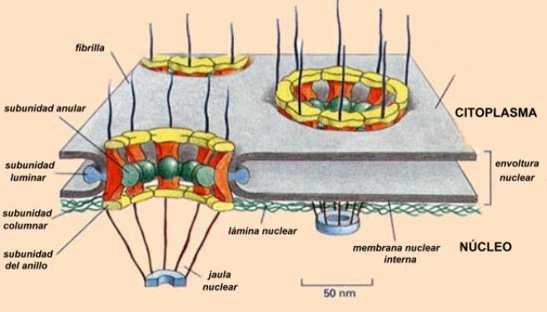
Funciones de la Envoltura Nuclear.
Protege el Material Genético de las enzimas del citoplasma.
Protege de los movimientos del citoesqueleto que podrían dañar el ADN.
Separa el proceso de Transcripción y Maduración del ARN (núcleo) y la traducción en el citoplasma.
Regula el transporte bidireccional de sustancias a través de los poros.

